Slide 1
Estructuras de control
2 CSTC
Franco Callipo

Slide 2
Estructura IF / ELSE

Slide 3
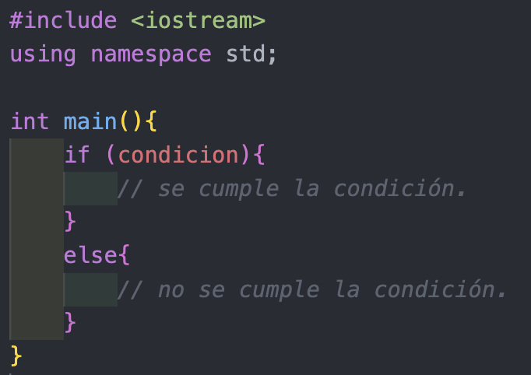
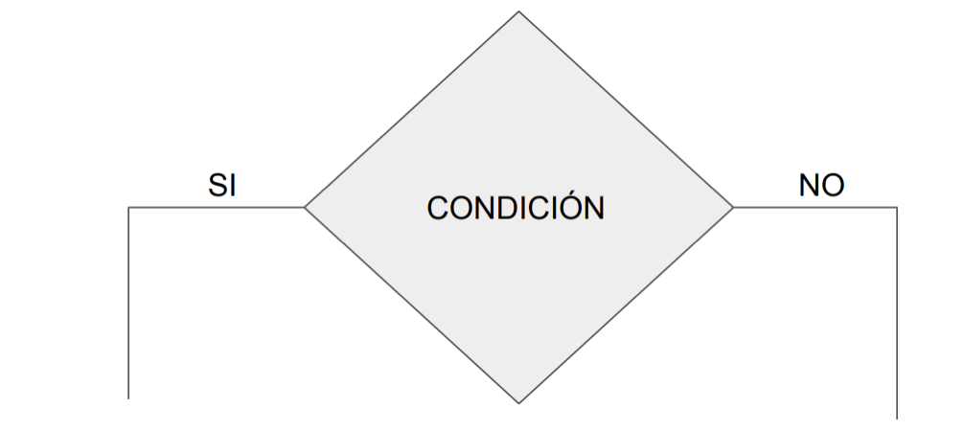
Estructura IF / ELSE
Usamos esta estructura cuando queremos ver si se cumple o no una condición y en base a esto obtener distintos comportamientos del programa.

Slide 4
Estructura IF / ELSE
Las condiciones con las que vamos a trabajar en esta materia van a ser siempre comparaciones entre dos o más valores.
Operadores de comparación:
Distinto: valor_1 != valor_2
Igual: valor_1 == valor_2
Menor: valor_1 < valor_2
Menor o igual: valor_1 <= valor_2
Mayor: valor_1 > valor_2
Mayor o igual: valor_1 >= valor_2

Slide 5
Ejemplo

Slide 6
Timmy
15 años
+18 años

Slide 7
¿Tenes más de 18 años?
No
Timmy
15 años

Slide 8
No me dejaron entrar por ser menor de edad
*llora*

Slide 9
¿Como lo harían con diagramas de flujo?

Slide 10
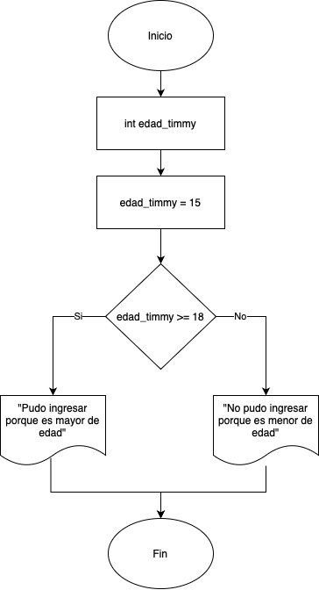
Diagramas de flujo

Slide 11
Diagramas de flujo

Slide 12
¿Como lo harían en código?

Slide 13
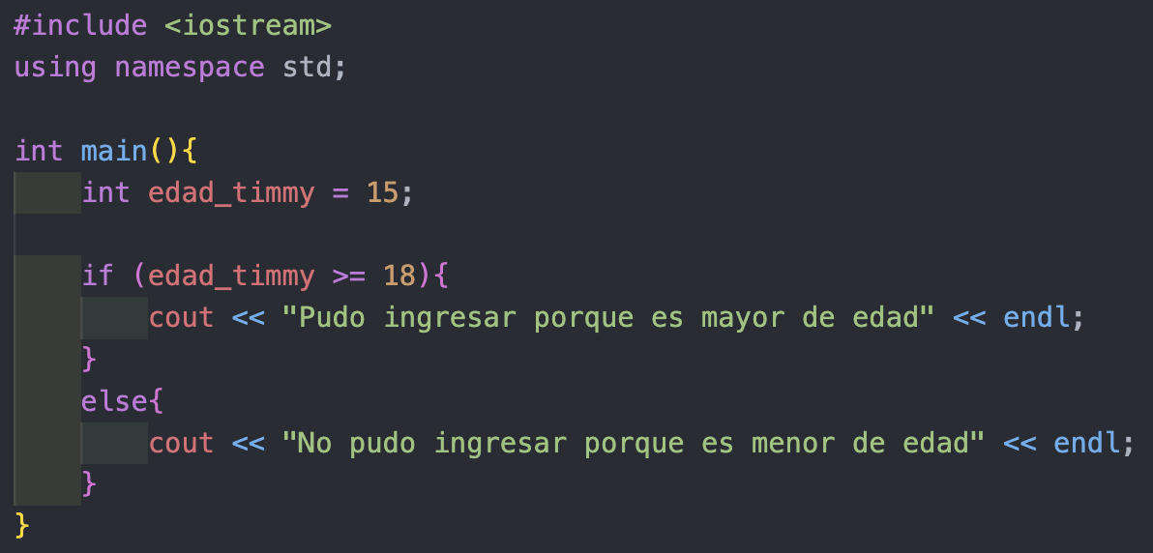
Código

Slide 14
Código

Slide 15
Problema

Slide 16
Problema
Supongamos que tenemos un aire acondicionado que sirve únicamente para dejar la temperatura de la sala a 24ºC. Asumiendo que la temperatura actual de la sala es un valor ingresado por el usuario, realizar un programa que muestra por pantalla si el aire debería estar tirando aire frío o caliente.

Slide 17
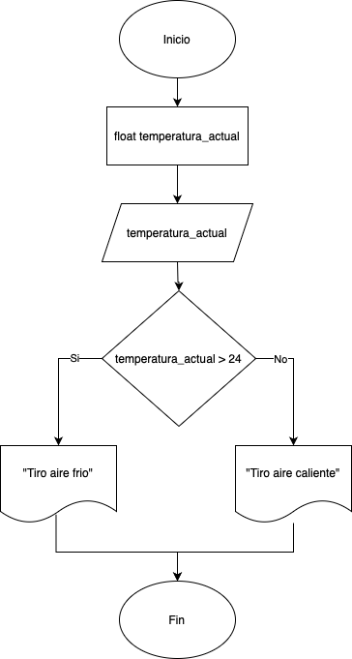
Solución en diagramas de flujo

Slide 18
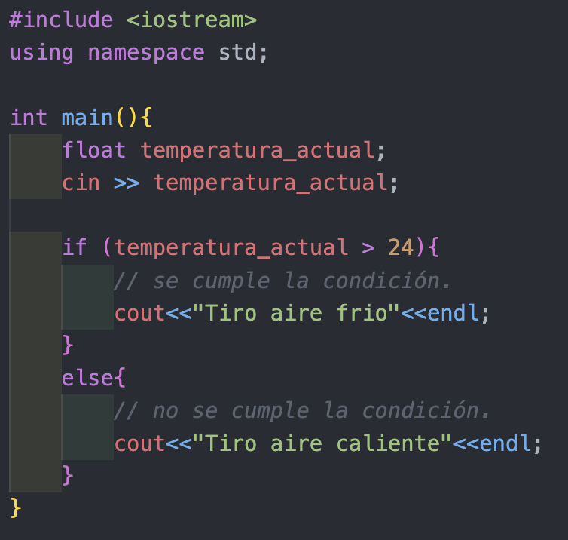
Solución en código

Slide 19
¿Como haríamos si queremos que el aire se apague cuando la temperatura es exactamente 24°C?

Slide 20
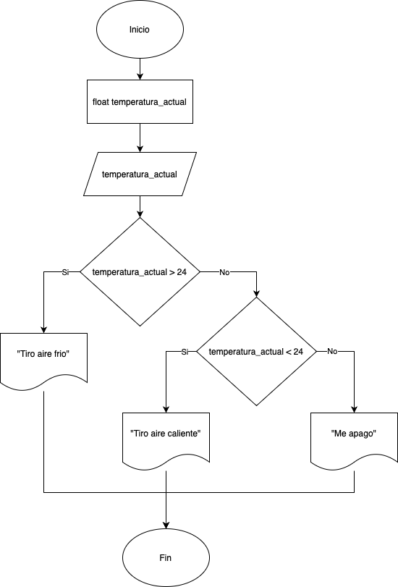

Slide 21
¿Como lo harían en código?

Slide 22
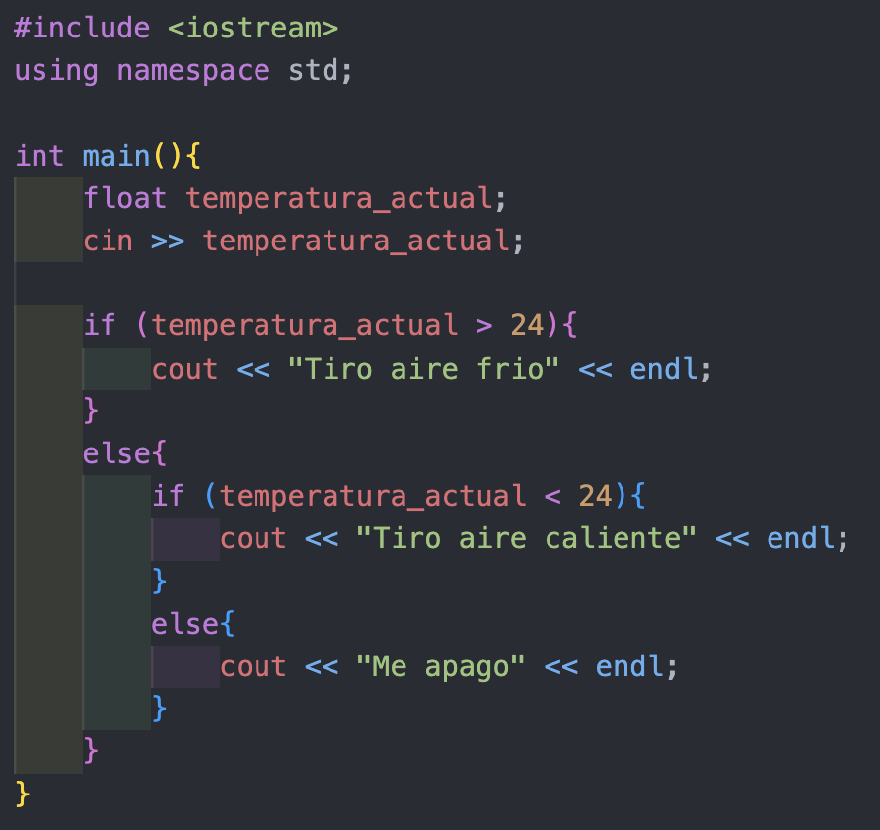

Slide 23
¿Existe otra forma de hacerlo?

Slide 24
ELSE IF

Slide 25
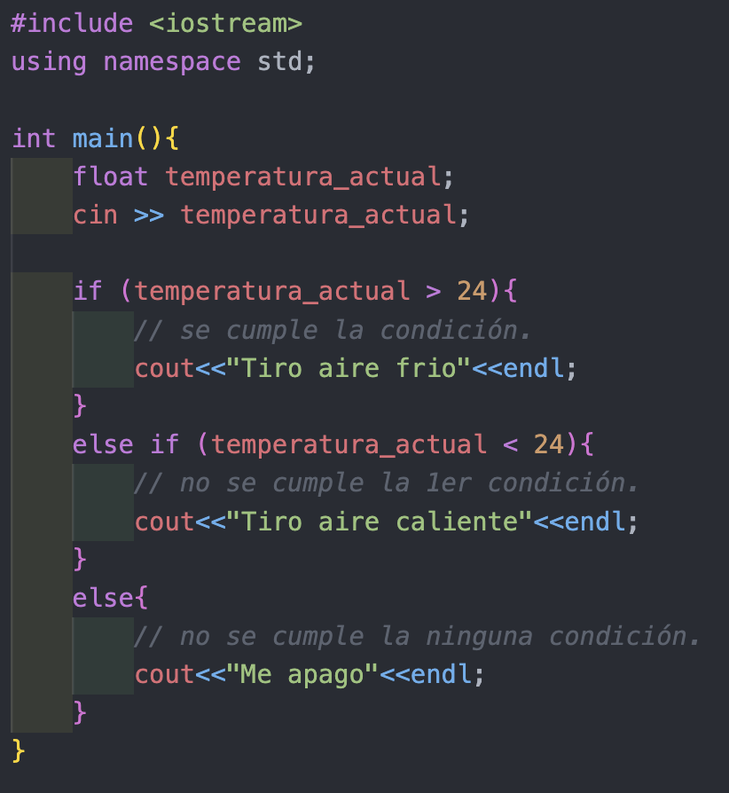
else
If
else if

Slide 26
Estructura WHILE

Slide 27
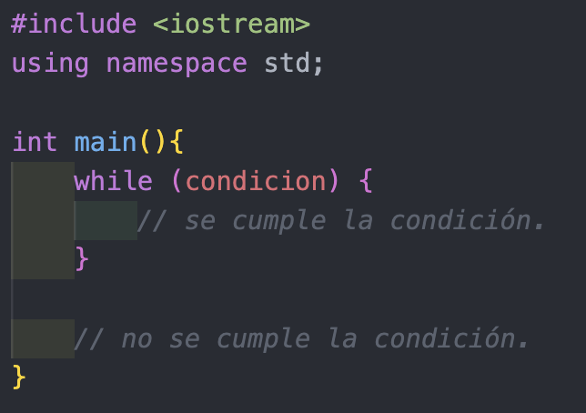
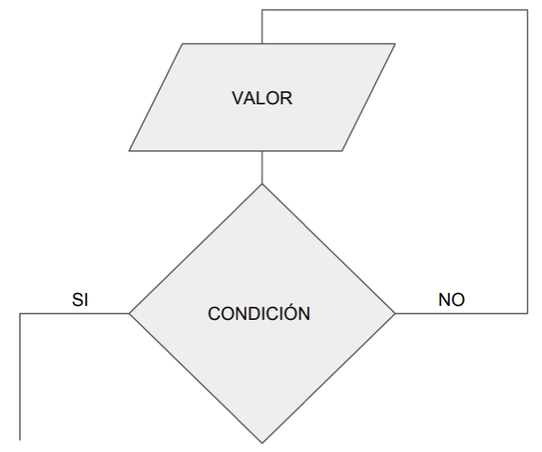
Estructura WHILE
Usamos esta estructura cuando queremos que un cierto conjunto de instrucciones se lleven a cabo mientras que se cumple alguna condición.

Slide 28
Problema

Slide 29
Problema
Volviendo al problema original del aire acondicionado (24ºC), queremos hacer ahora una versión más realista del programa. Para esto vamos a querer que el aire esté constantemente verificando si la temperatura actual es la deseada y si no que actúe como se espera.

Slide 30
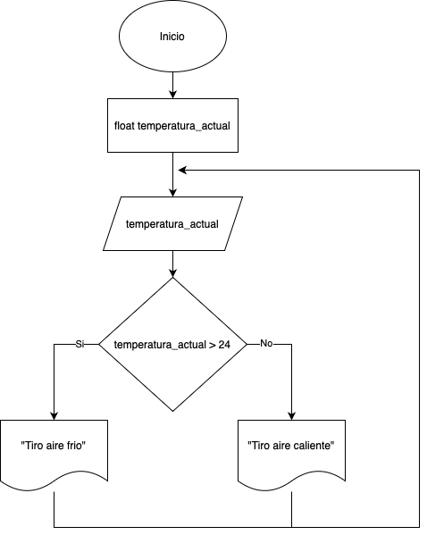
Solución en diagramas de flujo

Slide 31
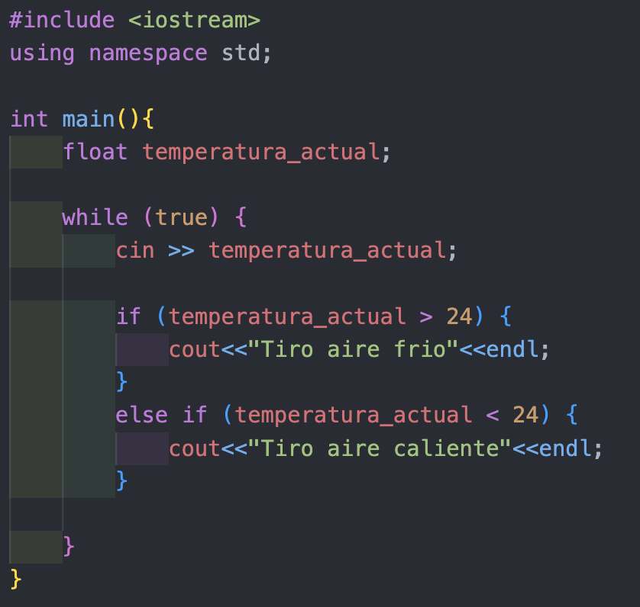
Solución en código

Slide 32
Solución en código

Slide 33
¿Cómo haríamos para que el aire deje de regularse una vez que se alcanzó la temperatura deseada (24ºC)?

Slide 34
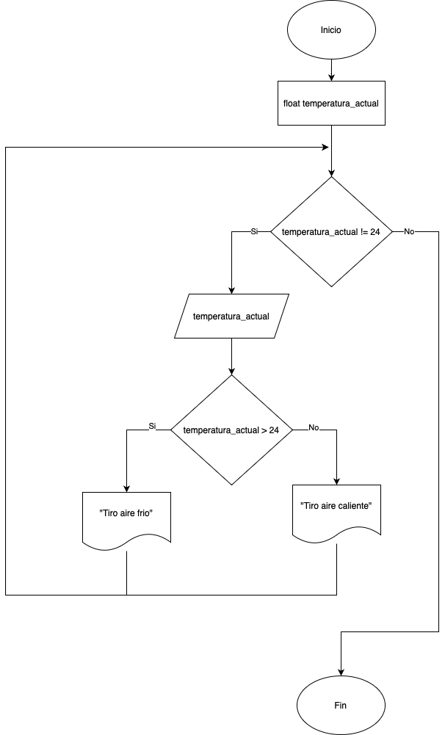
Solución en diagramas de flujo

Slide 35
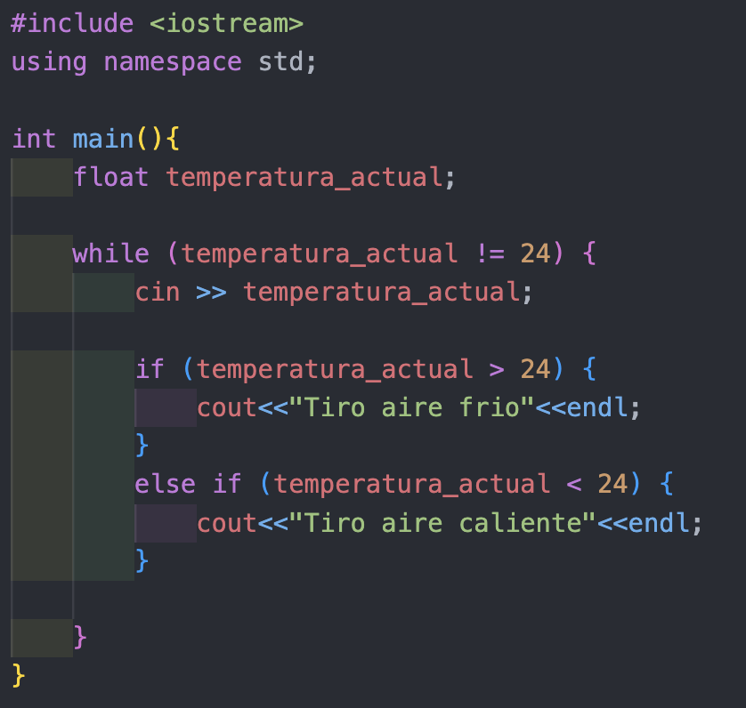
Solución en código

Slide 36
Solución en código

Slide 37
¿Estamos seguros que el programa se ejecuta correctamente?

Slide 39
